Slide 1
Tìm Hiểu Về Hàm Trong Java
Tô Trần Minh Nhựt
Nguyễn Quốc Huy

Slide 2
Nội dung
Tham trị (pass by value) và Tham chiếu (pass by reference)
Ghi đè (Override) và Nạp chồng( Overloading)
Phương thức finalize()
Từ khóa this
Hàm main
Hàm lồng trong hàm khác

Slide 3
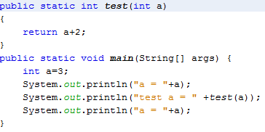

1.Tham trị (pass by value) và Tham chiếu (pass by reference)
Khi truyền giá trị vào 1 method thì trình biên dịch sẽ tạo 1 bản copy của giá trị đó, bao gồm các kiểu dữ liệu cơ bản (primitive), kiểu đối tượng (object), mảng(array)… tóm lại là MỌI kiểu dữ liệu mà java hỗ trợ
Sau đó đưa bản copy của giá trị vào method để xử lý. Như vậy kết quả xử lý của method không ảnh hưởng gì đến giá trị ban đầu.
Kết quả

Slide 4
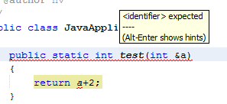
1. Tham trị (pass by value) và Tham chiếu (pass by reference)
Đối với kiểu biến cơ bản (primitive) Java chỉ có truyền tham trị (pass by value) không có truyền tham chiếu (pass by reference) như các ngôn ngữ C khác

Slide 5
1. Tham trị (pass by value) và Tham chiếu (pass by reference)
Truyền tham chiếu (pass by reference) chỉ áp dụng cho mảng, class, interface. Khi hàm nhận tham số truyền vào sẽ xử lý trực tiếp trên bản gốc của tham số.
Xét ví dụ sau:

Slide 6
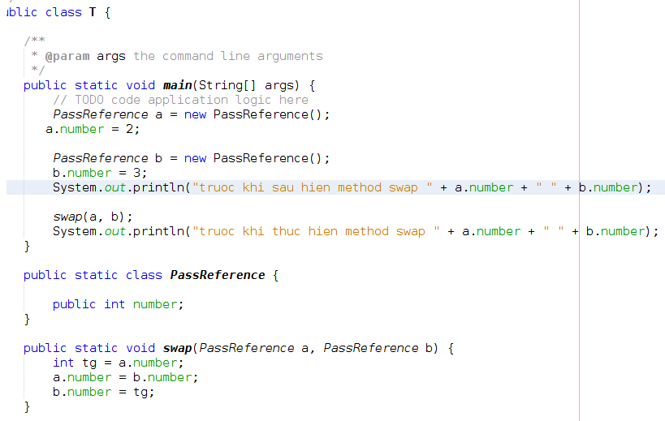

1. Tham trị (pass by value) và Tham chiếu (pass by reference)
Sử dùng hàm để hoán vị 2 phần tử.
Kết quả:

Slide 7
1. Tham trị (pass by value) và Tham chiếu (pass by reference)
Giải thích:
Để truyền tham chiếu ta tạo ra 1 class PassReference.
Ta có hàm swap với 2 tham số được truyền vào 2 đối tượng PassReference.
Tạo ra một tham chiếu có tên là a có kiểu PassReference, và gán nó vào một đối tượng mới có kiểu là PassReference.
Ta gán cho thuộc tính number của đối tượng a là 2. Tức là a tham chiếu đến vùng nhớ của của number, 2 đang được lưu tại đây.
Tạo ra một tham chiếu có tên là b có kiểu PassReference, và gán nó vào một đối tượng mới có kiểu là PassReference.
Ta gán cho thuộc tính number của đối tượng b là 3. Tức là a tham chiếu đến vùng nhớ của của number, 3 đang được lưu tại đây.
Hàm swap nhận 2 tham chiếu a và b, sau đó xử lý trực tiếp với 2 giá trị mà a và b tham chiếu đến là 2 và 3.

Slide 8
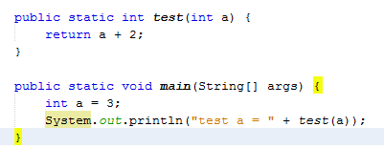
2. Ghi đè (Override) và Nạp chồng( Overloading)
Cách gọi hàm bình thường

Slide 9
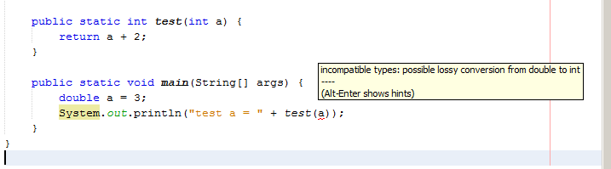
2. Ghi đè (Override) và Nạp chồng( Overloading)
Nhưng khi dùng biến có kiểu khác với method sẽ gặp lỗi ‘incompatible type’

Slide 10
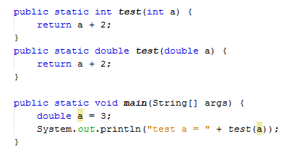
2. Ghi đè (Override) và Nạp chồng( Overloading)
Trong trường hợp ta muốn sử dụng method này với các kiểu biến khác nhau, ta thêm method có cùng tên khác kiểu biến,tham số; kỹ thuật này gọi là Overloading

Slide 11
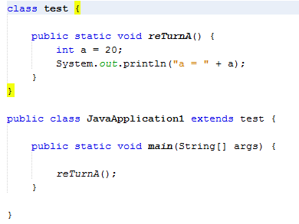
2. Ghi đè (Override) và Nạp chồng( Overloading)
Override là dùng trong trường hợp ta sử dụng lại method của lớp cha hoặc của thư viện nhưng nội dung code có thay đổi
Kết quả

Slide 12
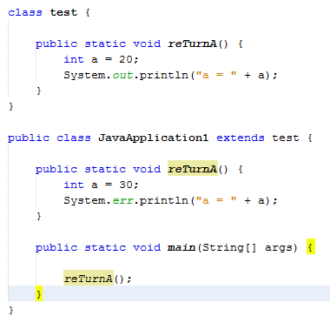
2. Ghi đè (Override) và Nạp chồng( Overloading)
Khi sử dụng Override
Kết quả của @Override trong console sẽ có màu đỏ

Slide 13
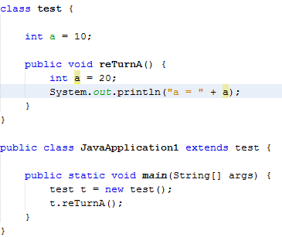
3. Từ khóa this
Từ khóa this dùng để chỉ giá trị từ field của class chứa giá trị đó để phân biệt với biến cục bộ
Khi không dùng this

Slide 14
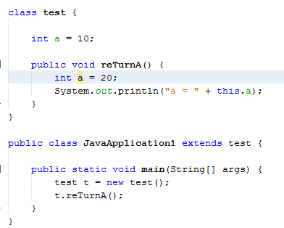
3. Từ khóa this
Từ khóa this dùng để chỉ giá trị từ field của class chứa giá trị đó để phân biệt với biến cục bộ
Khi có dùng this

Slide 15
4. Phương thức finalize()
Là một phương thức mà sẽ được gọi ngay trước khi hủy một đối tượng bởi Garbage Collector (cơ chế thu hồi vùng nhớ đã cấp phát)
Ví dụ, sử dụng finalize() để đảm bảo rằng một tập tin đang được xử lý bởi một đối tượng nào đó đã được đóng.
Để tránh việc 2 phiên làm việc ghi cùng lúc lên 1 file, gây hỏng nội dung

Slide 16

4. Phương thức finalize()
Định dạng chung của finalize() như sau
Sử dụng protected để đảm bảo không có đối tượng nào bên ngoài class có thể sử dụng.
Dùng @Override để tùy chỉnh code xử lý

Slide 17
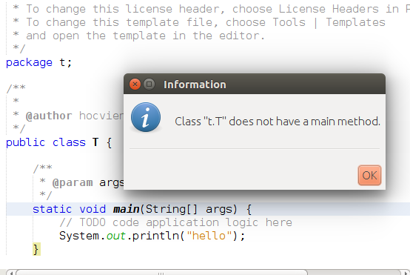
5. Hàm main
1. Tại sao hàm main luôn khai báo public
Java xác định rằng hàm hoặc biến nào được khai báo là public thì có thể truy xuất từ bên ngoài lớp đó. Vì hàm main là public nên JVM dễ dàng để truy xuất vào và thực thi nó.
Hàm main khi chạy mà
không khai báo public

Slide 18
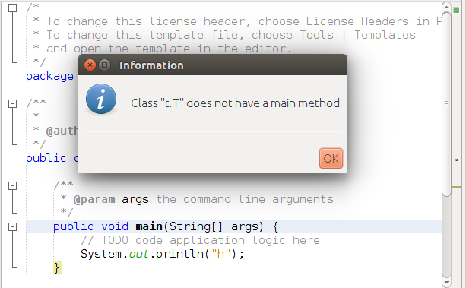
5. Hàm main
2. Tại sao hàm main luôn khai báo static
Máy ảo java (JVM) sẽ gọi trực tiếp nó để thực thi mà không cần phải tạo ra instance của lớp main để thực thi.
Nếu hàm main không khai báo static thì JVM buộc phải tạo ra một instance của lớp main, khi đó constructor của lớp main có thể overload hàm main và các tham số có thể được truyền vào. Nên JVM sẽ không tìm thấy được hàm main cần phải thực thi
Trong java nếu muốn sử dụng một đối tượng thì phải nó ra trước. Khi hàm main được khai báo static thì khi JVM gọi đến hàm main để thực thi sẽ không cần tạo phải tạo ra một đối tượng main mới.
Hàm main khi chạy mà
không khai báo static.

Slide 19
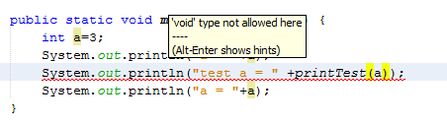
Thông tin thêm
Không thể gán kết quả của 1 void method vào trong câu lệnh ‘System.out.println()’ vì void method không có kết quả trả về nào để xuất ra màn hình.

Slide 20
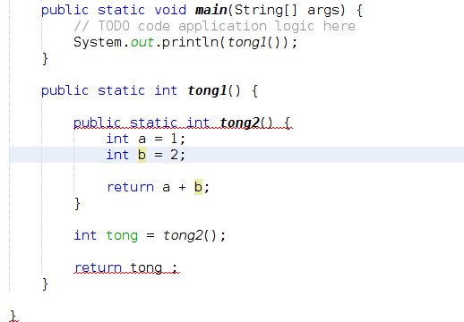
Thông tin thêm
Không thể viết hàm lồng trong hàm khác:

Slide 21
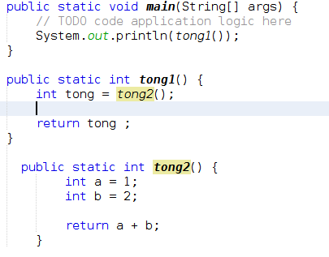

Thông tin thêm
Xét ví dụ:
Kết quả:

Slide 22
Tham Khảo
http://stackoverflow.com/

